Slide 1


SOLAR ECO SOLUTION
SPRINT 1 : Kick-off & Organisation
Team :
Lucas DEGRET
Julien LE BRIS
Theodore Paliani
François Brasy

Slide 2
Plan
01
02
03
04
05
Présentation
Organisation
Attendus
Prochaines Étapes
Conclusion

Slide 3





01
Présentation de la team
Product Owner
Scrum Master
Team Members

Slide 4




Présentation de l’entreprise
01
Infrastructure & Technologie
Stratégie d’entreprise
Opération et Enjeux
Infrastructure réseau locale :
- Réseau IPV4 Type C privé
- Etendue DHCP pour les 200 machines
- 54 adresses fixes
Infrastructure du datacenter :
- 4 baies (4 serveurs physiques par baie)
- 2 routeurs + 2 firewalls
- 2 liaisons WAN fibrées
Année de fondation : 2010
Nombre de collaborateurs : 50
Evolution : 80 collaborateurs
Localisation du siège : Toulouse
Localisation Datacenter : Marseille
Modernisation de l’infrastructure
Intégration de l’ERP dans le SI
Sécurisation des Accès et des données
Mise en place de l’infrastructure du Datacenter
Création de Sauvegarde

Slide 5



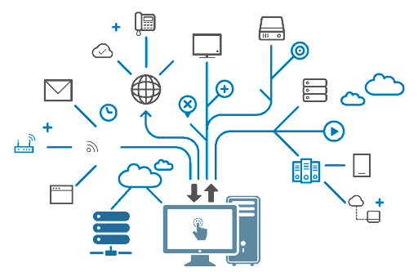


01
Présentation du projet
Problématiques Actuelles du Réseau
Objectifs de la Refonte du Réseau
Intégrité, confidentialité et disponibilité des données.
Intégration de l’ERP dans le SI
Création d’une stratégie DLP
Intégration de solution de chiffrement
Forte croissance de l’entreprise et manque de scalabilité
Evolution de l’infrastructure en fonction des besoins futures : Matériel, budget, interconnexion des sites
Sécurisation de l’infrastructure
Protocole de sécurité
Audit
SMSI

Slide 6
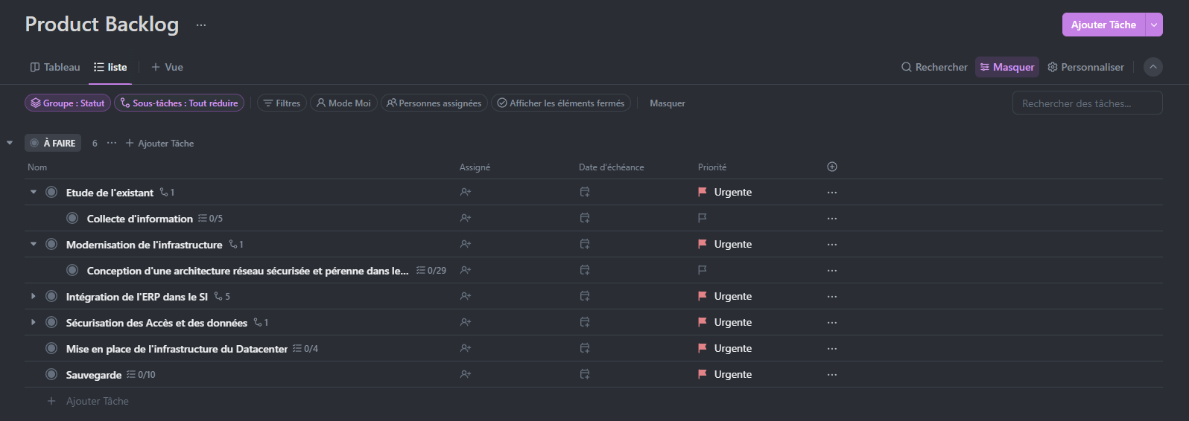

Click UP
02
Click up
Product Backlog
Sprint
Priorisation
Validation

Slide 7
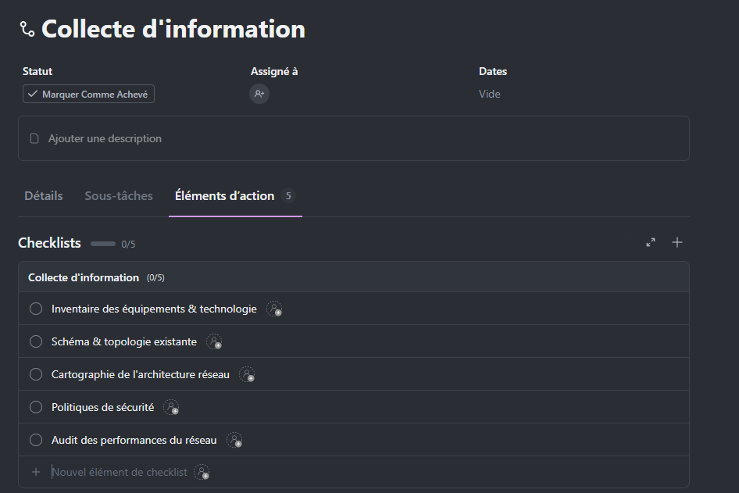

Découpage des tâches
02
Tâche 1
Sous-tâche 1
User story 1
User story 2
Sous-tâche 2
User story 1
Niveau 1
Niveau 2
Niveau 3

Slide 8
Matrice d’Eisenhower
02
Urgent
Non Urgent
A faire :
- Etude de l’existant (Collecte d’information, définir un cahier des charges, Topologie physique et logique)
- Modernisation de l’infrastructure
- Stratégie DLP (Confidentialité, Disponibilité, Intégrité)
A planifier :
Intégration de l’ERP dans le SI (Réalisation & Documentation)
Politique de sécurité système (Strong Password, rotation,moindre privilège)
Création d’un système de certificat
Mise en place de l’infrastructure du Datacenter
Important
A déléguer :
PSSI
SMSI
PCA
A voir plus tard :
Documentation compléte
Gestion des sauvegardes
Stratégie de redondance et de résilience
Non important

Slide 9
Attendus
03
Dépôt GitHub
README:
-Besoins initiaux
-Composition des membres de l’équipe
-Planning et suivi du projet
-Choix techniques argumentés
-Difficultés rencontrées
-Solutions trouvées
-Tests réalisés
-Résultats obtenus
-Pistes d’amélioration
Documentation:
-Présentations hebdomadaires
-Documentation Technique
-Logiciels utilisés
-Liens pertinents

Slide 10



Prochaines Étapes
04
Planification
Exécution
Revues
-Planification des tâches de la semaine
-Exécution des tâches planifiées
-Présentation de l’avancée du projet
-Préparation du prochain sprint

Slide 11
Conclusion
05
1
Découverte du projet
Découverte des tenants et aboutissants
2
Mise en place du projet
Mise en place de la méthode Agile, des objectifs à atteindre
3
Présentation Générale
Présentation générale du projet

